Slide 1

Binder-Java层简介
无线技术部 Android 组 颜廷庚
2017 年 6 月 14 日

Slide 2

为什么需要Binder - 产生的技术背景
了解到什么程度为止 - 点到为止
Binder是什么- Binder的概念
Binder原理 – Binder 的如何工作
怎么使用Binder – Java层Binder 的使用

Slide 3
为什么需要 Binder - 概述
Binder 是Android系统进程间通信（IPC）方式之一。
Linux已经拥有
管道
system V IPC
Socket 等IPC手段。
却还要倚赖Binder来实现进程间通信。
Binder具有无可比拟的优势。
或者可以说，Android系统对进程间有什么特殊的需求是传统其他 IPC 无法完成或者无法很好完成。

Slide 4
为什么需要 Binder - Android的特殊需求
基于Client-Server的通信方式广泛应用于从互联网和数据库访问到嵌入式手持设备内部通信等各个领域。
智能手机平台特别是Android系统中，为了向应用开发者提供丰富多样的功能，这种通信方式更是无处不在，诸如媒体播放，视音频频捕获，到各种让手机更智能的传感器（加速度，方位，温度，光亮度等）都由不同的Server负责管理，应用程序只需做为Client与这些Server建立连接便可以使用这些服务，花很少的时间和精力就能开发出令人眩目的功能。
Client-Server 方式的广泛采用对进程间通信（IPC）机制是一个挑战。
只有socket支持Client-Server的通信方式。当然也可以在这些底层机制上架设一套协议来实现Client-Server通信，但这样增加了系统的复杂性，在手机这种条件复杂，资源稀缺的环境下可靠性也难以保证。

Slide 5
为什么需要 Binder-CS通信方式对传统IPC的挑战
传输性能角度：
socket作为一款通用接口，其传输效率低，开销大，主要用在跨网络的进程间通信和本机上进程间的低速通信。
消息队列和管道采用存储-转发方式，即数据先从发送方缓存区拷贝到内核开辟的缓存区中，然后再从内核缓存区拷贝到接收方缓存区，至少有两次拷贝过程。
共享内存虽然无需拷贝，但控制复杂，难以使用。
Notes:
目前linux支持的IPC包括传统的管道，System V IPC，即消息队列/共享内存/信号量，以及socket。

Slide 6
为什么需要 Binder-CS通信方式对传统IPC的挑战
安全性角度：
Android作为一个开放式，拥有众多开发者的的平台，应用程序的来源广泛，确保智能终端的安全是非常重要的。终端用户不希望从网上下载的程序在不知情的情况下偷窥隐私数据，连接无线网络，长期操作底层设备导致电池很快耗尽等等。
传统IPC没有任何安全措施，完全依赖上层协议来确保。
传统IPC的接收方无法获得对方进程可靠的UID/PID（用户ID/进程ID），从而无法鉴别对方身份。Android为每个安装好的应用程序分配了自己的UID，故进程的UID是鉴别进程身份的重要标志。使用传统IPC只能由用户在数据包里填入UID/PID，但这样不可靠，容易被恶意程序利用。可靠的身份标记只有由IPC机制本身在内核中添加才能确保安全性。
传统IPC访问接入点是开放的，无法建立私有通道。比如命名管道的名称，system V的键值，socket的ip地址或文件名都是开放的，只要知道这些接入点的程序都可以和对端建立连接，不管怎样都无法阻止恶意程序通过猜测接收方地址获得连接。

Slide 7
为什么需要 Binder - IPC方式数据拷贝次数
IPC | 拷贝次数
共享内存 | 0
Binder | 1
Socket/管道/消息队列 | 2

Slide 8
什么是Binder – 概念
Binder 用于进程间通信，而 Handler 消息机制用于同进程的线程间通信。
Binder 的英文涵义是别针，回形针的意思。
在 Android 中 Binder 的存在是为了完成进程间的通信，将进程”别” 在一起。比如说：普通应用可以调用播放器提供的服务：播放、暂停、停止等功能。
Binder 是工作在 Linux 层面，属于一个驱动，只是这个驱动是不需要硬件的，或者说是基于操作系统的一小块内存。从线程的角度来讲，Binder 驱动的代码是运行在内核态的，客户端程序调用 Binder 是通过系统调用完完成。

Slide 9
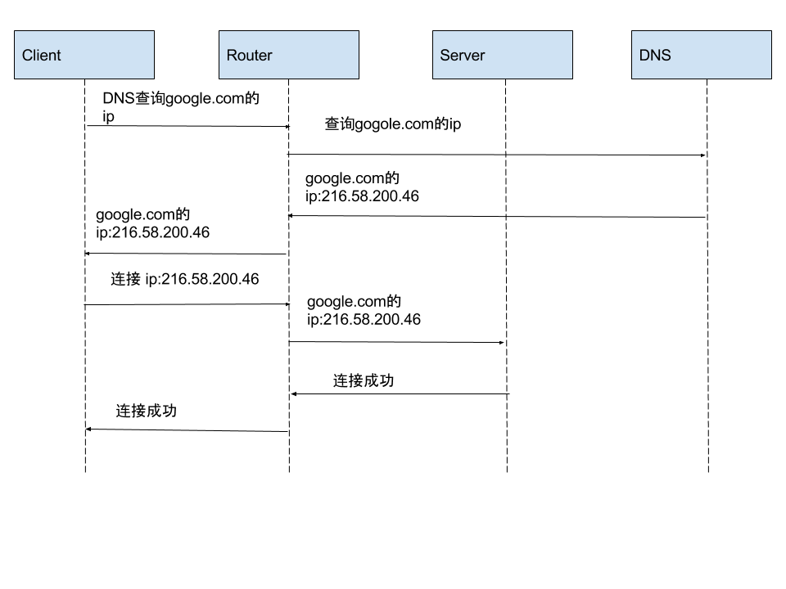
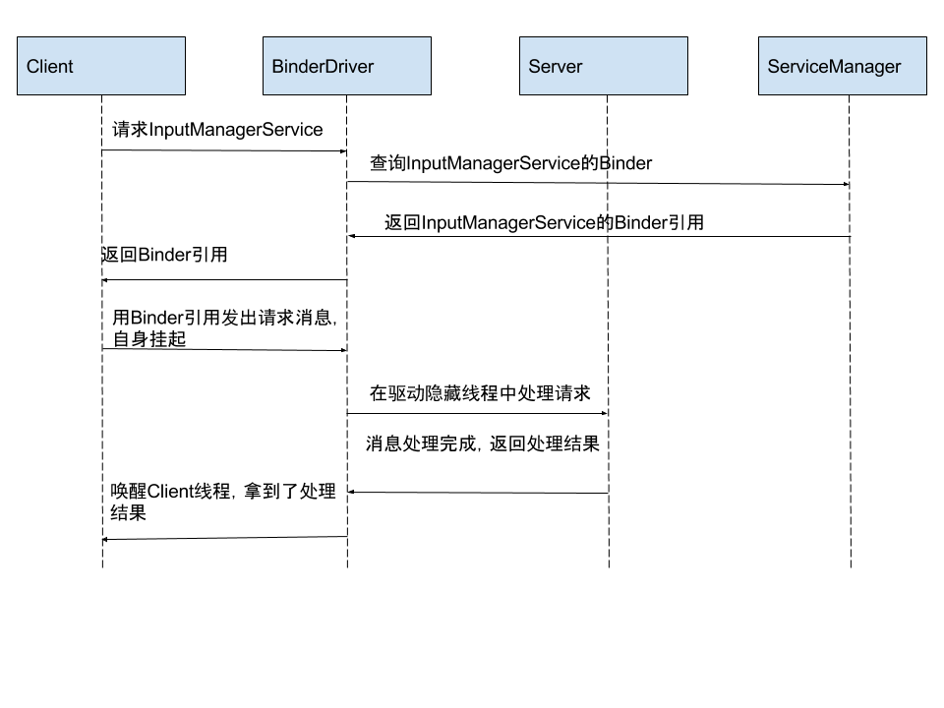
什么是Binder – 类比
TCP/IP访问过程
Binder IPC过程
Notes:
Binder 驱动 -> 路由器
ServiceManager -> DNS

Slide 10
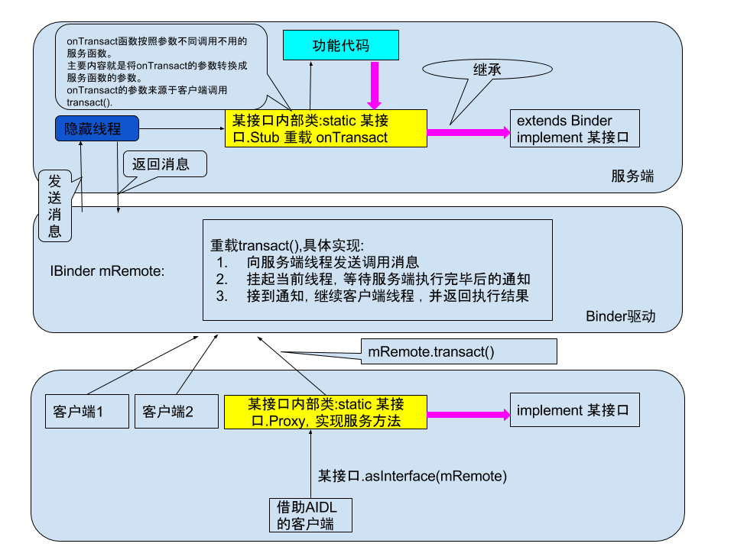
什么是Binder – Binder框架，一种架构，一种通信方式

Slide 11
什么是Binder – Binder框架，从服务端角度
一个 Binder 服务端实际上就是一个 Binder 类的对象，该类一旦创建，内部就会启动一个隐藏线程。该线程接下来就用于接收 Binder 驱动发送来的消息，收到消息之后，会执行到Binder 对象中的 onTransact 方法，在这个方法中，根据不同的参数，执行不同的服务代码。因此，要实现一个 Binder 服务，就必须重载 onTransact 方法。
在 onTransact 方法中，会获取传递进来的参数，将其转换成服务函数的参数。onTransact 参数的来源于 客户端的调用 transact 方法。所以，如果 transact 方法的参数有固定的格式输入，那么 onTransact 就会有相应的固定格式输出。

Slide 12
什么是Binder – Binder框架，Binder 驱动的角度
任何一个服务端的 Binder 对象被创建的时候，都同时会在 Binder 驱动中创建一个 mRemote 对象，这个对象也是 Binder 类。客户端想要访问远程服务的时候，都是通过这个 mRemote 对象。

Slide 13
什么是Binder – Binder框架，客户端的角度
要想访问远程服务，必须先获取远程服务在 Binder 驱动中对应的 mRemote 引用，在获取该对象之后，就可以调用 transact 方法，而在 Binder 驱动中，mRemote 对象也重载了 transact 方法。
重载的内容包括以下内容：
以线程间消息通信的模式，向服务端发送客户端传递过来的参数。
挂起当前的线程，当前线程正是客户端线程，并等待服务端线程执行完指定服务函数之后通知。
接收服务端线程的通知，然后继续执行客户端线程，并返回客户端代码区。

Slide 14
什么是Binder – Binder框架，斗胆总结(不负责)
从以上的叙述中，可以看出，对应用开发者来说，客户端似乎是在直接调用了远程服务对应的 Binder ，而事实上，则是通过 Binder 驱动中的 Binder 对象，不同的是， Binder 驱动中的对象不会额外产生一个线程。
划重点:
客户端将消息发至 -> Binder 驱动 ，向服务端发送调用信息，驱动挂起当前线程 ，等待返回-> 服务端 ，处理完消息，返回给驱动-> 驱动接到完成的通知，继续客户端的线程 - >返回结果给客户端。
连接他们的是一个叫 mRemote 的引用，这个引用存在于 Binder 驱动当中，每个服务端的都需要向 Binder 驱动注册，生成这个 mRemote 引用。
客户端利用这个引用去发送消息给驱动，驱动利用这个引用去发送消息给服务端， 整个过程像客户端直接调用了服务端，事实上是通过 Binder 驱动中转了，存在两个 Binder 对象，一个是服务端的 Binder 对象， 一个是 驱动中的 Binder 对象，区别中，Binder 驱动中不会产生额外的线程，而服务端的 Binder 在创建之初就有一个隐含的线程。

Slide 15
Binder原理 – 设计服务端
从代码的角度来说，设计 Server 端只需要新建一个继承 Binder 的 Service 即可。
public class MusicPlayService extends Binder{ @Override protected boolean onTransact(int code, Parcel data, Parcel reply, int flags) throws RemoteException { return super.onTransact(code, data, reply, flags); } public void start(String musicPath){ // 播放 } public void stop(){ } }

Slide 16
Binder原理 – 设计服务端
定义完 Service ，接下来需要重载 onTrasact 方法，并从 data 变量中读取客户端传递进来的参数。 假如，这里有很多参数，那么怎么知道参数的顺序呢？所以，这个需要一个双方的约定。
@Override protected boolean onTransact(int code, Parcel data, Parcel reply, int flags) throws RemoteException { // 通过code标识期望调用服务端的方法，data 中读取客户端传来的参数。 // 如何保证顺序呢？需要客户端和服务端实现保持约定 switch (code) { case 1000: // 假定客户端传入的数据中，第一个就是文件的路径 data.enforceInterface("MusicPlayerService"); String filePath = data.readString(); start(filePath); // reply.writeString("return value"); break; } return super.onTransact(code, data, reply, flags); }

Slide 17
Binder原理 – 设计客户端
IBinder mRemote = null; // 客户端欲传递的实参 String filePath = "/sdcard/music/123.mp3"; // 客户端欲调用的方法代码 int code = 1000; // 创建包裹 // 客户端传递给服务端的参数包裹 Parcel data = Parcel.obtain(); // 存储服务端处理结果返回值的包裹 Parcel reply= Parcel.obtain(); // 按照约定的顺序将参数写入包裹，顺序需要实现约定好 // 标注远程服务名称，Binder 驱动用来确保客户端想调用指定的服务端 data.writeInterfaceToken("MusicPlayerService"); data.writeString(filePath); // 该方法调用之后，客户端线程进入 Binder 驱动，Binder 驱动会挂起当前线程，并向远程服务发送一个消息，消息中包含了客户端传进来的包裹 // 服务端拿到包裹之后，进行拆解，然后执行客户端指定的方法，执行完之后，将结果写入客户端提供的reply 中 // 然后服务端向 Binder 驱动发送一个 notify 的消息，从而使得客户端线程从 Binder 驱动代码区返回到客户端代码区 // 第四个参数，表示IPC调用的方式，0表示双向，执行完之后一定有返回值。1表示单向，没有返回值。 mRemote.transact(code,data,reply,0); // 最后，客户端就可以从reply中解析数据了。同样，这个数据也是有序的，需要实现约定好。 IBinder binder = reply.readStrongBinder(); int result = reply.readInt(); reply.recycle(); data.recycle();
Notes:
当调用客户端调用远程方法，经由 mRemote 调用 transact 的时候，客户端线程进入 Binder 驱动， Binder 驱动就会挂起当前线程，并向远程服务发送一个消息，消息中包含了客户端传进来的包裹数据。 当服务端 service 执行 onTrasact 的时候，就可以对包裹 data 进行拆解，然后根据参数执行相应的 服务函数，执行完之后，会将执行的结果放入 reply 中。
当这一切都执行完之后，服务端会向 Binder 驱动发送一个 notify 的消息（客户端线程在调用 transact 的时候，客户端线程会被挂起），从使得客户端线程从 Binder 驱动代码区返回到客户端代码区。 对于最后一个参数 flags ，表示的是 IPC 调用的模式，分为：双向，用0 表示，含义是服务端执行完之后会返回一定的数据；还有一种是单向，用1 表示，含义是不返回任何数据。 同样的，返回到结果都是在 reply 中，客户端从这个 reply 中取的数据，这部分顺序也必须实现约定好。

Slide 18
Binder原理 – 使用 Service 类
以上存在两个问题
如何获取服务端的 Binder 对象的引用
客户端和服务端实现约定好
服务端函数参数在包裹中的顺序；
服务端不同函数的标识符。
对于第一个问题，我们思考下，什么情况下需要 Binder ？
需要提供一个全局服务的时候，任何程序都可以访问。这是系统必须提供的基本功能之一，因此，提供了一个更傻瓜的方法- Service。
Notes:
当然完全可以不使用 service 类，而是仅仅基于 Binder 类编写服务程序，然而这个只是一部分。
具体来说，可以仅仅使用 Binder 类扩展系统服务，对于客户端服务则必须是基于 service 类来编写的。
系统服务是指那些通过 getSystemService 方法获取的服务，而客户端服务是指应用程序提供的自定义服务。
也就是说，扩展系统服务的时候，可以完全只使用 Binder 类；而对于客户端的服务则必须基于 service。

Slide 19
Binder原理 – 通过service获取Binder对象
public boolean bindService(Intent service, ServiceConnection conn, int flags) { return mBase.bindService(service, conn, flags); }
public interface ServiceConnection { public void onServiceConnected(ComponentName name, IBinder service); public void onServiceDisconnected(ComponentName name); }

Slide 20
Binder原理 – 通过Service获取Binder对象
bindService 方法第一个参数是启动 Service 的 Intent ，第二个参数是一个接口.
接口中有个方法叫 onServiceConnected 这个方法含有两个参数，第二个参数就是 Binder 。
Notes:
具体的运行过程中，当客户端请求启动 service 的时候，请求就会通过 Ams 发出，若 service 正常启动了，那么 Ams 就会远程调用 ActivityThread 类中的 ApplicationThread 对象，调用的参数就包含了 service 的 Binder 对象的引用，然后在 ApplicationThread 中回调 bindService 的第二个参数 ServiceConnection 的方法 onServiceConnected ，将 Binder 引用传递回客户端，这样客户端就拿到了远程服务的 Binder 对象引用。在实际操作中，常常可以这个 Binder 对象引用设置成一个全局变量，可以在客户端的任何地方都可以访问到。

Slide 21
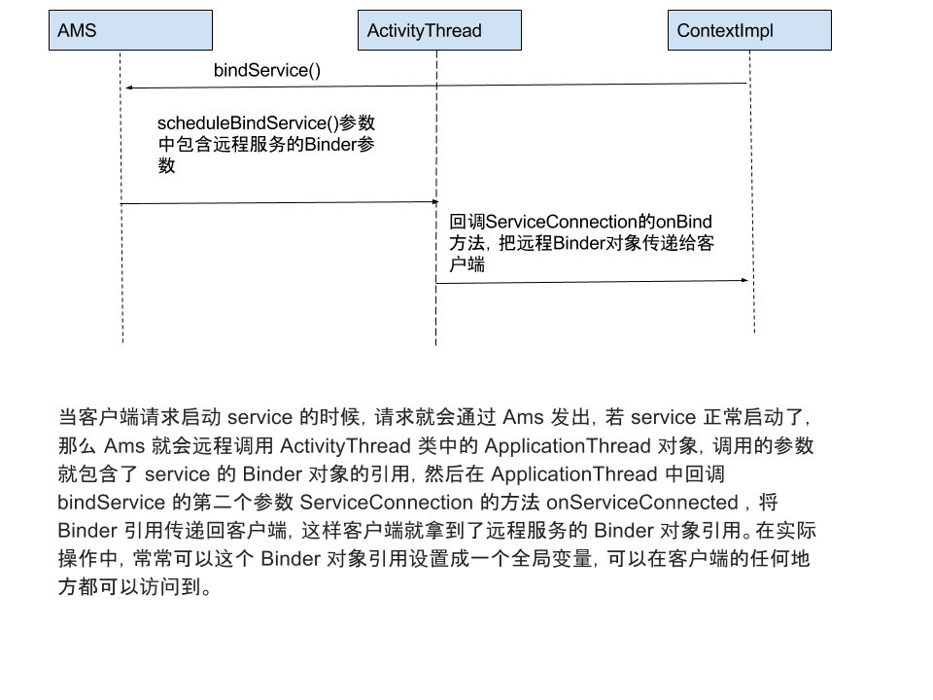
Binder原理 – 通过Service获取Binder对象

Slide 22
Binder原理 – 保证参数顺序工具 - AIDL
在数据传递的过程中，需要实现约定好服务函数所对应的 code 的 int 值，需要约定好参数的写入顺序。在 Android 中的 AIDL 就是这么个工具。
AIDL 可以将一个 AIDL 文件转换成一个 Java 类文件，同时重载 transact 和 onTransact 方法。关于服务函数对应的 int 值和参数的读写书序，都统一做了处理。这样，开发者只需要专注于服务代码本身了。
aidl 文件中可以引用其他的 Java 类，但是需要遵循以下要求：
Java 原子类型，int，long，String 等。
Binder 引用。
实现了 parcelable 接口的对象。

Slide 23
Binder原理 – 保证参数顺序工具 - AIDL
一般情况下，第一个字母是 I，这样是为了程序风格的统一，后面的 MusicService 是服务的类名，AIDL 工具会以这个服务的名字生成 Java 类。( 当然这个是默认的，相应的也是可以修改的，具体的另行参照说明。 ) AIDL 文件中可以引用其他的 Java 类，但是需要遵循以下要求：
Java 原子类型，int，long，String 等。
Binder 引用。
实现了 parcelable 接口的对象。
interface IMusicService { /** * Demonstrates some basic types that you can use as parameters * and return values in AIDL. */ void basicTypes(int anInt, long aLong, boolean aBoolean, float aFloat,double aDouble, String aString); boolean start(String path); void stop(); }

Slide 24
Binder原理 – 保证参数顺序工具 - AIDL
运行 AIDL 工具之后，生成的文件中，包含了
Java interface
Proxy
Stub类。

Slide 25
Binder原理 – 保证参数顺序工具 – AIDL - Java interface
public interface IMusicService extends android.os.IInterface { /** * Demonstrates some basic types that you can use as parameters * and return values in AIDL. */ public void basicTypes(int anInt, long aLong, boolean aBoolean, float aFloat, double aDouble, java.lang.String aString) throws android.os.RemoteException; public boolean start(java.lang.String path) throws android.os.RemoteException; public void stop() throws android.os.RemoteException; }
Java interface 是以 AIDL 文件命名的。比如 IMusicService 。产生的 interface就是 IMusicService 。并且该类继承了 IInterface 接口，即需要实现 asBinder 方法。

Slide 26
Binder原理 – 保证参数顺序工具 – AIDL - Stub类
静态内部抽象类 Stub，该类继承 Binder 类，并且实现 AIDL 生成的接口，但是没有具体的实现这个接口,这个类主要是由服务端使用 ，之所以是抽象类，因为具体的服务函数必须由程序员自己去实现。
重载了 onTransact 方法，这个方法是去按照约定的顺序取参数中的值，因为是 ADIL 自己生成的，所以顺序，它自己很清楚；并且定义了服务函数对应的 int 值,这些值，服务端和客户端都需要知道。
asBinder 方法返回的就是 Stub 自身。
有个非常重要的方法 asInterface ，这个方法根据参数 IBinder 对象是否是自身进程中的对象，返回不同的对象。因为我们知道，服务端的服务函数，不仅仅是别的进程可以使用，与服务端在一个进程内部也可以调用，这种场景下，显然是不需要 IPC 的，而是直接调用。反之，则返回一个 proxy，交由跨进程的客户端引用。
在 Binder 内部提供了 queryLocalInterface 方法根据描述符判断当前的 Binder 对象时不是本地的 Binder 引用。因为每当新创建一个 Binder 对象的时候，服务端进程内部会创建一个 Binder 对象，同时在 Binder 驱动中也会创建一个 Binder 对象。如若是跨进程调用，远程访问的时候，返回的 Binder 就会是 Binder 驱动中的 Binder 对象，如若是进程内部获取 Binder 对象，则会是服务端本身的 Binder 对象。所以，asInterface 是对外提供了一个 统一的接口，保证无论进程内还是进程外都能访问，返回的对象就两种，一个是 Proxy 类对象，一个就直接使用 Stub 本身，强制类型转换成 接口类型。
Notes:
public abstract class Stub extends android.os.Binder implements IMusicService { public static final int TRANSACTION_basicTypes = (android.os.IBinder.FIRST_CALL_TRANSACTION + 0); public static final int TRANSACTION_start = (android.os.IBinder.FIRST_CALL_TRANSACTION + 1); public static final int TRANSACTION_stop = (android.os.IBinder.FIRST_CALL_TRANSACTION + 2); public static final java.lang.String DESCRIPTOR = "com.steve.binderdemo.IMusicService"; /** * Construct the stub at attach it to the interface. */ public Stub() { this.attachInterface(this, DESCRIPTOR); } /** * Cast an IBinder object into an com.steve.binderdemo.IMusicService interface, * generating a proxy if needed. */ public static IMusicService asInterface(android.os.IBinder obj) { if ((obj == null)) { return null; } android.os.IInterface iin = obj.queryLocalInterface(DESCRIPTOR); if (((iin != null) && (iin instanceof IMusicService))) { return ((IMusicService) iin); } return new Proxy(obj); } @Override public android.os.IBinder asBinder() { return this; } @Override public boolean onTransact(int code, android.os.Parcel data, android.os.Parcel reply, int flags) throws android.os.RemoteException { switch (code) { case INTERFACE_TRANSACTION: { reply.writeString(DESCRIPTOR); return true; } case TRANSACTION_basicTypes: { data.enforceInterface(DESCRIPTOR); int _arg0; _arg0 = data.readInt(); long _arg1; _arg1 = data.readLong(); boolean _arg2; _arg2 = (0 != data.readInt()); float _arg3; _arg3 = data.readFloat(); double _arg4; _arg4 = data.readDouble(); java.lang.String _arg5; _arg5 = data.readString(); this.basicTypes(_arg0, _arg1, _arg2, _arg3, _arg4, _arg5); reply.writeNoException(); return true; } case TRANSACTION_start: { data.enforceInterface(DESCRIPTOR); java.lang.String _arg0; _arg0 = data.readString(); boolean _result = this.start(_arg0); reply.writeNoException(); reply.writeInt(((_result) ? (1) : (0))); return true; } case TRANSACTION_stop: { data.enforceInterface(DESCRIPTOR); this.stop(); reply.writeNoException(); return true; } } return super.onTransact(code, data, reply, flags); } }

Slide 27
Binder原理 – 保证参数顺序工具 – AIDL - Proxy
类 proxy ， 该类具体实现了 AIDL 生成的接口，按照约定的顺序写入参数，可以注意到这里的顺序和 Stub 中重载的 onTransact 中读取的顺序是一致的。
proxy 类中持有了一个 IBinder mRemote 对象，这个对象就是远程服务端的引用，Proxy 该类作为客户端访问服务端的代理，该类的代理产生的原因：主要是为了解决约定写入参数的顺序。
Notes:
public class Proxy implements IMusicService { private static final java.lang.String DESCRIPTOR = "com.steve.binderdemo.IMusicService"; private android.os.IBinder mRemote; Proxy(android.os.IBinder remote) { mRemote = remote; } @Override public android.os.IBinder asBinder() { return mRemote; } public java.lang.String getInterfaceDescriptor() { return DESCRIPTOR; } /** * Demonstrates some basic types that you can use as parameters * and return values in AIDL. */ @Override public void basicTypes(int anInt, long aLong, boolean aBoolean, float aFloat, double aDouble, java.lang.String aString) throws android.os.RemoteException { android.os.Parcel _data = android.os.Parcel.obtain(); android.os.Parcel _reply = android.os.Parcel.obtain(); try { _data.writeInterfaceToken(DESCRIPTOR); _data.writeInt(anInt); _data.writeLong(aLong); _data.writeInt(((aBoolean) ? (1) : (0))); _data.writeFloat(aFloat); _data.writeDouble(aDouble); _data.writeString(aString); mRemote.transact(Stub.TRANSACTION_basicTypes, _data, _reply, 0); _reply.readException(); } finally { _reply.recycle(); _data.recycle(); } } @Override public boolean start(java.lang.String path) throws android.os.RemoteException { android.os.Parcel _data = android.os.Parcel.obtain(); android.os.Parcel _reply = android.os.Parcel.obtain(); boolean _result; try { _data.writeInterfaceToken(DESCRIPTOR); _data.writeString(path); mRemote.transact(Stub.TRANSACTION_start, _data, _reply, 0); _reply.readException(); _result = (0 != _reply.readInt()); } finally { _reply.recycle(); _data.recycle(); } return _result; } @Override public void stop() throws android.os.RemoteException { android.os.Parcel _data = android.os.Parcel.obtain(); android.os.Parcel _reply = android.os.Parcel.obtain(); try { _data.writeInterfaceToken(DESCRIPTOR); mRemote.transact(Stub.TRANSACTION_stop, _data, _reply, 0); _reply.readException(); } finally { _reply.recycle(); _data.recycle(); } } }

Slide 28
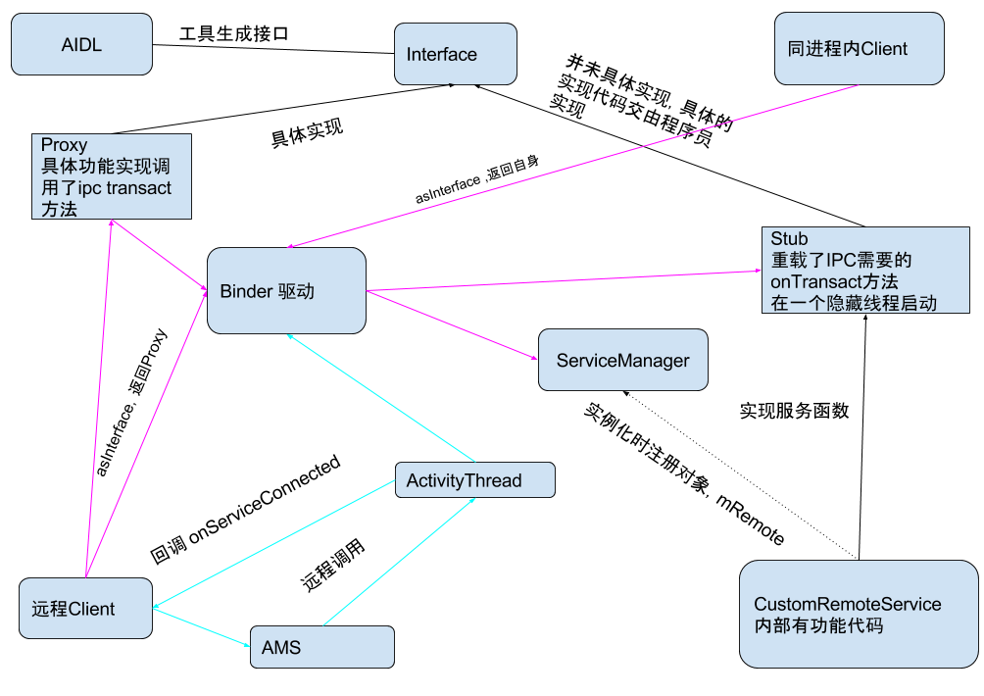
Binder原理 – 流程总结

Slide 29
Binder原理 – ServiceManager
ServiceManager 是一个独立进程，其作用如名称所示，管理各种系统服务.
ServiceManager 本身也是一个 Service ，Framework 提供了一个系统函数，可以获取该 Service 对应的 Binder 引用，那就是 BinderInternal.getContextObject().该静态函数返回 ServiceManager 后，就可以通过 ServiceManager 提供的方法获取其他系统 Service 的 Binder 引用。这种涉及模式在日常中是可见的，
ServiceManager 就像一个公司的总机，这个号码是公开的，系统中任何进程都可以使用 BinderInternal.getContextObject() 获取该总机的 Binder 对象，而当用户想联系公司中的其他任何人(服务),则要警告总机再获得分机号。这种设计的好处是系统中仅暴露了一个全局 Binder 引用 (ServiceManager),而其他系统服务则可以隐藏起来，从而有助于系统服务的扩展，以及调用系统服务的安全检查。其他系统服务在启动时，首先把自己的 Binder 对象传递给 ServiceManager,即所谓的注册(addService).
Notes:
http://androidxref.com/2.2.3/xref/frameworks/base/core/java/android/app/ContextImpl.java
http://androidxref.com/2.2.3/xref/frameworks/base/core/java/android/view/inputmethod/InputMethodManager.java

Slide 30
Binder原理 – 理解Manager
ServiceManager 所管理的所有 Service 都是以相应的 Manager 返回给客户端，所以简述下 Framework 层对于 Manager 的定义。在Android 中，Manager 的含义类似于现实生活中的经纪人，Manager 所 manage 的对象是服务本身，因为每个具体的服务一般都会提供多个 API 接口，而 manager 所 manage 的正式这些 API。客户端一般不能直接通过 Binder 引用去访问具体的服务，而是要经过一个 Manager，相应的 Manager 类对客户端是可见的，而远程的服务端对客户端来说则是隐藏的。
而这些 Manager 的类内部都会有一个远程服务 Binder 的变量，而且在一般情况下，这些 Manager 的构造函数参数中都会包含这个 Binder 对象。简单讲，即先通过 ServiceManager 获取远程服务的 Binder 引用，然后使用这个 Binder 引用构造一个客户端本地可以访问的经纪人，然后客户端就可以通过该经纪人访问远程的服务了。
这种设计的作用是屏蔽了直接访问远程服务，从而给应用程序提供灵活的，可控的 API 接口，比如 AMS ，吸引不希望用户直接访问 AMS，而是经过 ActivityManager 类去访问，而 ActivityManager 内部提供了一些更具可操作性的数据结构化，不如 RecentTaskInfo 数据类封装了最近访问过的 Task 列表；MemoryInfo 数据类封装了和内存相关的信息。

Slide 31
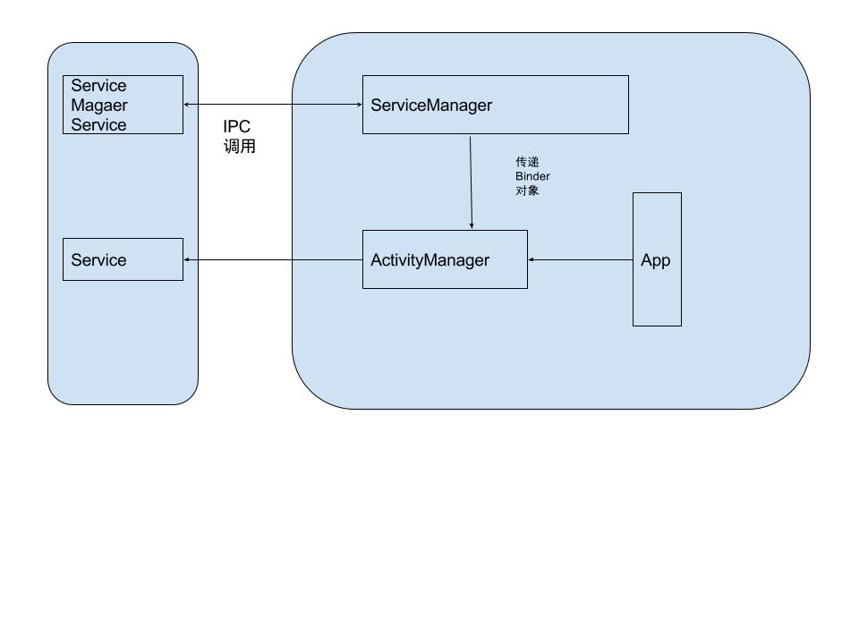
Binder原理 – Manager 和 Service 之间的关系

Slide 32
Binder原理 – 如何使用
一个例子

Slide 33
Reference
http://blog.csdn.net/universus/article/details/6211589
https://book.douban.com/subject/6811238/

Slide 34


